Slide 1
Capitalismo finanziario, oligarchia tecnologica e democrazia, tratto da Roberto Romano, 2025, Siamo alle soglie di una grande crisi?, Menabò Roberto Romano (economista ESTA’) 16 maggio 2025 Spazio Hub, piazza Garibaldi

Slide 2
Il convegno richiama questioni importanti. Tentiamo una rappresentazione
Il titolo del convegno richiama tre forze centrali che plasmano il nostro tempo:
Il capitalismo finanziario, inteso come l’egemonia della finanza globale sull’economia reale e sulle politiche pubbliche;
L’oligarchia tecnologica, ovvero il potere concentrato nelle mani di poche grandi piattaforme digitali che influenzano informazione, consumi e comportamenti;
La democrazia, messa sotto pressione da questi poteri sovranazionali che spesso agiscono al di fuori di ogni controllo democratico.

Slide 3
Piano della comunicazione
Vincoli e riflessioni su crisi economiche e finanziarie
Innovazione tecnologica e storia delle crisi
Quadro macroeconomico
Finanza e PIL
Distribuzione ricchezza e reddito
Dazi e rischi economici
Moneta
Domande a cui dare una risposta

Slide 4
Vincoli e riflessioni su crisi economiche e finanziarie

Slide 5
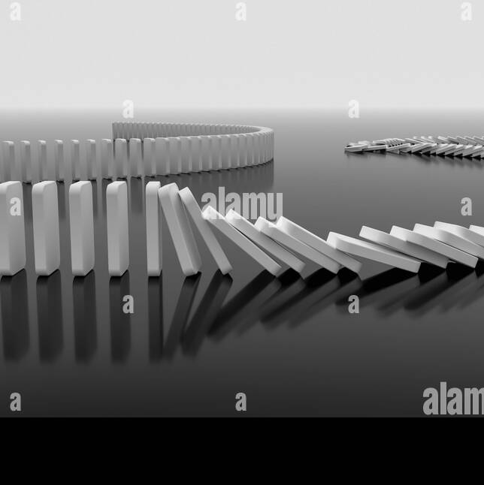
Domande legittime: 1 Possiamo domandarci se l’attuale concentrazione di ricchezza, potere e tecnologia US non sia forse eccessiva persino per la sostenibilità finanziaria e/o economico-industriale? 2 Non è che i ricchi siano diventati troppo ricchi? 3 L’attuale livello di concentrazione della ricchezza e il rialzo del valore delle azioni e/o obbligazioni non sono forse un campanello d’allarme (Minsky moment)?

Slide 6
John Kenneth Galbraith perspective (1954)
“Si comincia con un aumento dei prezzi, sia che si tratti di azioni, beni immobili, opere d’arte o qualsiasi altra cosa. Questo aumento attrae attenzione e compratori, con la conseguenza che i prezzi aumentano ulteriormente. Le aspettative si autoalimentano, giustificate dallo stesso aumento dei prezzi (…), i prezzi salgono ancora di più, poi, per ragioni di cui si può discutere fino alla fine dei giorni, tutto finisce. Il crollo è molto più repentino del rialzo" (p. VI).
“tutti gli aspetti della proprietà di un bene passano in secondo piano, tranne la prospettiva di un rapido aumento di prezzo (…), ne risulta che l’unico vantaggio dato dal bene che interessi il proprietario in periodo di boom è l’incremento di valore" (pp. 17-18);
Galbraith John Kenneth, 2002-2003-2010, Il Grande Crollo, BUR, p. VI, 6,7,18.

Slide 7
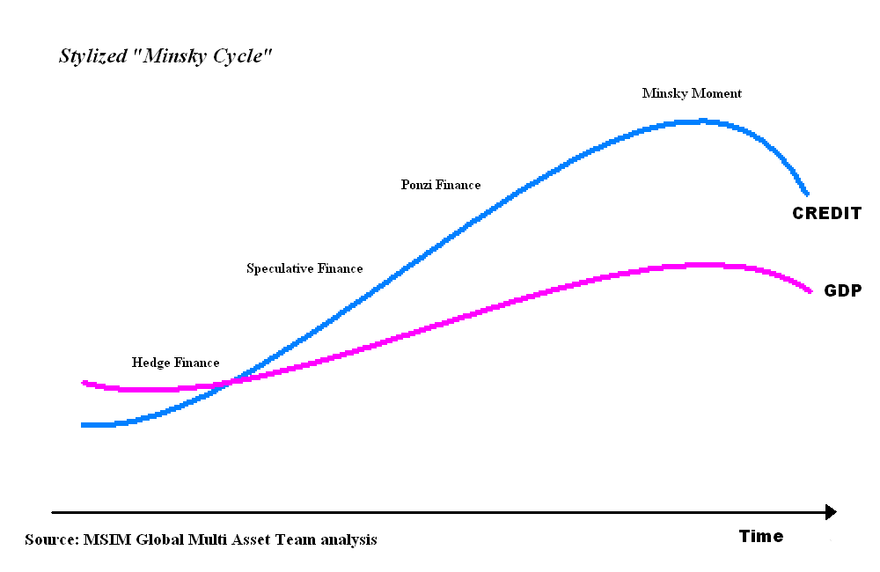
Fasi di una crisi finanziaria (Minsky era (Flanders M. J., 2015)
Sono 5 le fasi che si celano dietro una crisi finanziaria:
Cambiamento del sentimento economico legato ai progressi tecnologici;
I prezzi dei titoli iniziano ad aumentare a un ritmo costante e attirano l’attenzione dei media. Poiché la domanda continua a crescere, i prezzi continuano a salire e la speculazione diventa un motore importante dell’aumento dei prezzi dei titoli trattati;
La crescita del prezzo dei titoli diventa euforia, ma a questo punto si verificano vendite dettate dal panico e i prezzi scendono a un ritmo molto più rapido rispetto all’aumento iniziale, cancellando gran parte del valore percepito degli asset;
Quando i prezzi iniziano a scendere, alcuni investitori potrebbero decidere di raccogliere i profitti maturati vendendo le proprie posizioni e, quindi, spingendo i prezzi verso il basso;
Il panico e la paura si diffondono; durante questa fase prevale la riduzione dei prezzi dei titoli fino al ripristino della calma.

Slide 8
C’è una misura del rischio?
Se il P/E subisce forti oscillazioni in un breve periodo e gli utili aziendali diventano sempre più incerti?
Le grandi aziende tecnologiche statunitensi registrano un P/E pari e superiore a 50, cioè il mercato sta valutando l’azienda in modo molto elevato rispetto ai suoi utili attuali;
il tempo di recupero dell’investimento per l’investitore medio potrebbe risultare eccessivamente lungo spingendolo a liquidare le proprie partecipazioni;
Se questa vendita diventa di massa, l’effetto domino può rendere il processo irreversibile.
È proprio questa dinamica finanziaria, basata su aspettative e proiezioni future, a creare squilibri che l’economia reale non sempre riesce a sostenere, innescando così crisi ricorrenti.
Discrepanza tra il valore dei titoli quotati e l’utile delle società:
Rapporto tra il prezzo delle azioni (stock) e gli utili per azione (P/E, rapporto prezzo-utile).
Il valore del P/E varia a seconda del settore:
Le aziende tecnologiche possono avere un P/E compreso tra 30 e 50;
I settori più maturi si attestano tra 10 e 20;
Il mercato azionario generale oscilla tra 15 e 20.

Slide 9
Quanto vale il P/E nel 2000, 2007 e 2024
Nel 2000, il P/E è salito a livelli eccezionali (~44–45), riflettendo un'euforia del mercato per le aziende tech, spesso senza utili reali.
Nel 2007, il mercato era più “razionale” rispetto al 2000, anche se poi è stato colpito dalla crisi dei mutui subprime.
Nel 2024, il P/E è alto ma giustificato in parte da tassi d'interesse bassi negli anni precedenti e dalla forte crescita di big tech e AI.
Rapporto P/E S&P 500 Stati Uniti
Anno | P/E medio stimato (S&P 500) | Note
2000 | ~44–45 | Massimo storico legato alla bolla dot-com
2007 | ~17–18 | Prima della crisi finanziaria globale
2024 | ~22–23 | Valori alti, ma inferiori al 2000

Slide 10
Innovazione tecnologica e storia delle crisi

Slide 11
L’Intelligenza Artificiale è una rivoluzione economica e tecnologica?
L’impatto economico dell’AI è condizionato dalla sua natura (sostanziale) di bene capitale e intermedio, ovvero uno strumento utilizzato principalmente all’interno di settori già consolidati.
Come accaduto con il boom delle dot-com negli anni 2000, l’Intelligenza Artificiale incide profondamente sulla composizione tecnica del PIL, ma la sua crescita è trainata in gran parte dalla domanda di beni di consumo.
Le previsioni di crescita del PIL globale attribuibile all’AI oscillano tra il 3,5% e il 7%, valori che rientrano nella traiettoria evolutiva dell’innovazione tecnologica.
L’Intelligenza Artificiale pone anche significativi rischi socioeconomici:
potrebbe rafforzare il legame tra industria tecnologica e settore militare
rischia di mettere alla prova la capacità delle istituzioni di regolamentare la concorrenza e di redistribuire la ricchezza.
Paul Krugman, premio Nobel per l’economia, ha messo in guardia dal rischio di un’eccessiva fiducia nella capacità dell’AI di generare crescita sostenibile:
“Le tecnologie non creano automaticamente prosperità, serve una distribuzione equa dei benefici.”

Slide 12
Differenze e affinità tra crisi subprime (2008) e Dot.com (2001)
Crisi Dot.com
Negli anni '90, l'avvento di Internet ha generato un'ondata di entusiasmo per le aziende tecnologiche e attirato ingenti investimenti speculativi.
Sopravvalutazione dei titoli tecnologici, culminando nel marzo 2000;
Profitti sopravalutati e gli investitori hanno iniziato a vendere massicciamente, causando un crollo del mercato.
La crisi ha avuto un impatto significativo sul settore tecnologico e sugli investitori, ma le ripercussioni sull'economia reale sono state contenute.
Crisi subprime
La Federal Reserve abbassa i tassi d'interesse per stimolare l'economia dopo il 2001, favorendo il mercato immobiliare.
Le banche concedono mutui a rischio elevato (subprime) a clienti con scarsa solvibilità.
I mutui sono cartolarizzati e venduti come titoli finanziari complessi.
Aumento dei tassi FED (2004) e calo dei prezzi immobiliari; i mutuatari non sono riusciti a rimborsare i prestiti, quindi insolvenze.
Le istituzioni finanziarie subiscono perdite enormi, portando al fallimento della Lehman Brothers.
La crisi ha innescato una recessione globale, con milioni di posti di lavoro persi, crollo dei mercati finanziari e interventi governativi massicci per salvare il sistema bancario.
Caratteristiche della crisi dot.com e (2001) e crisi subprime (2008)
Aspetto | Crisi delle Dot-com (2001) | Crisi dei Subprime (2008)
Settore coinvolto | Tecnologia e Internet | Immobiliare e finanziario
Causa principale | Speculazione su aziende tecnologiche non redditizie | Concessione di mutui ad alto rischio e cartolarizzazioni
Tipo di bolla | Azionaria | Immobiliare e creditizia
Impatto economico | Limitato principalmente al settore tecnologico | Recessione globale con effetti su occupazione e PIL
Intervento pubblico | Ridotto | Massiccio, con salvataggi bancari e riforme regolatorie

Slide 13
Effetti della concentrazione del potere, della conoscenza e ricchezza
Oligarchia: sistema di potere in cui il controllo è detenuto da un piccolo gruppo di persone, spesso legato da interessi economici, familiari o politici.
Tecnocrazia: sistema di governo o gestione in cui le decisioni sono affidate a esperti tecnici o scientifici, ritenuti più competenti dei politici tradizionali.
Tecno-oligarchia: combinazione dei due modelli precedenti, in cui un’élite ristretta di tecnici o leader tecnologici (es. imprenditori del settore tech) esercita un potere dominante sulle decisioni politiche, economiche o sociali

Slide 14
Quadro macroeconomico

Slide 15
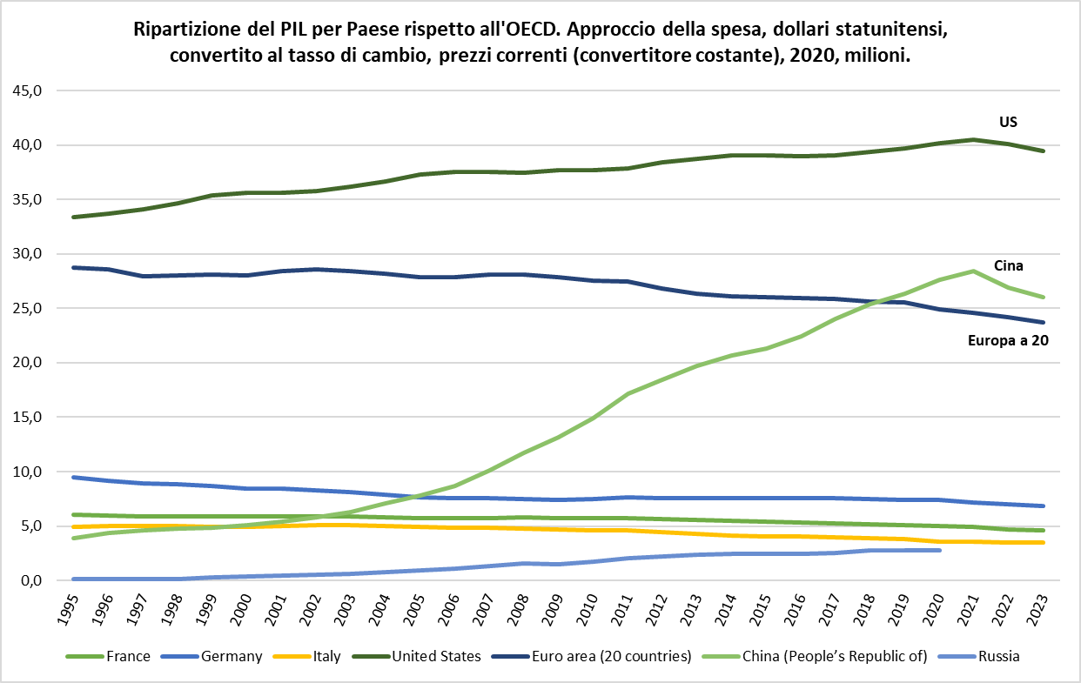
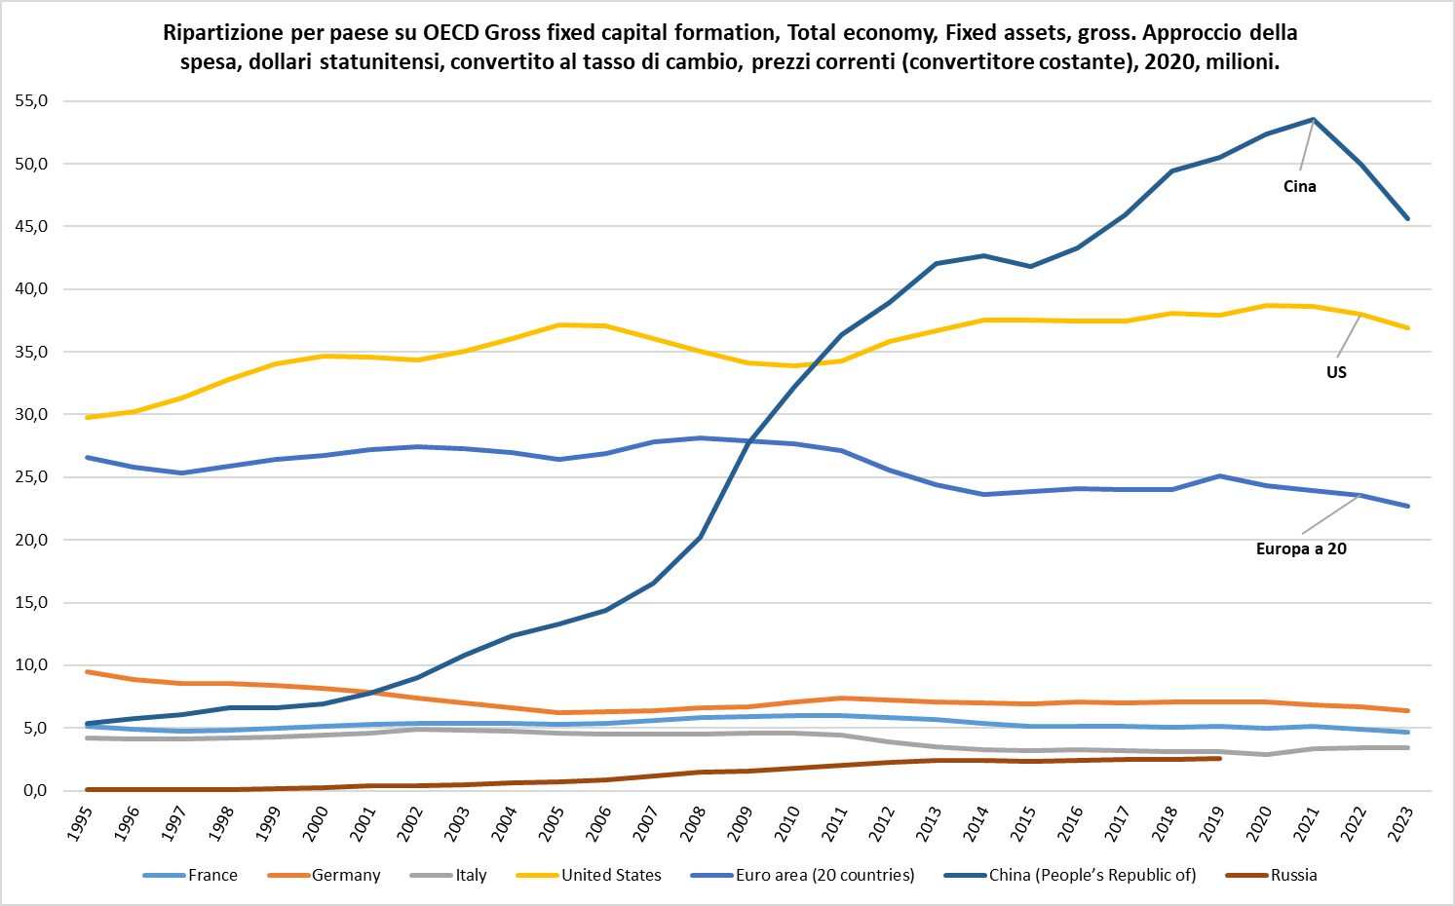
Breve rappresentazione della nuova geografia economica 1

Slide 16
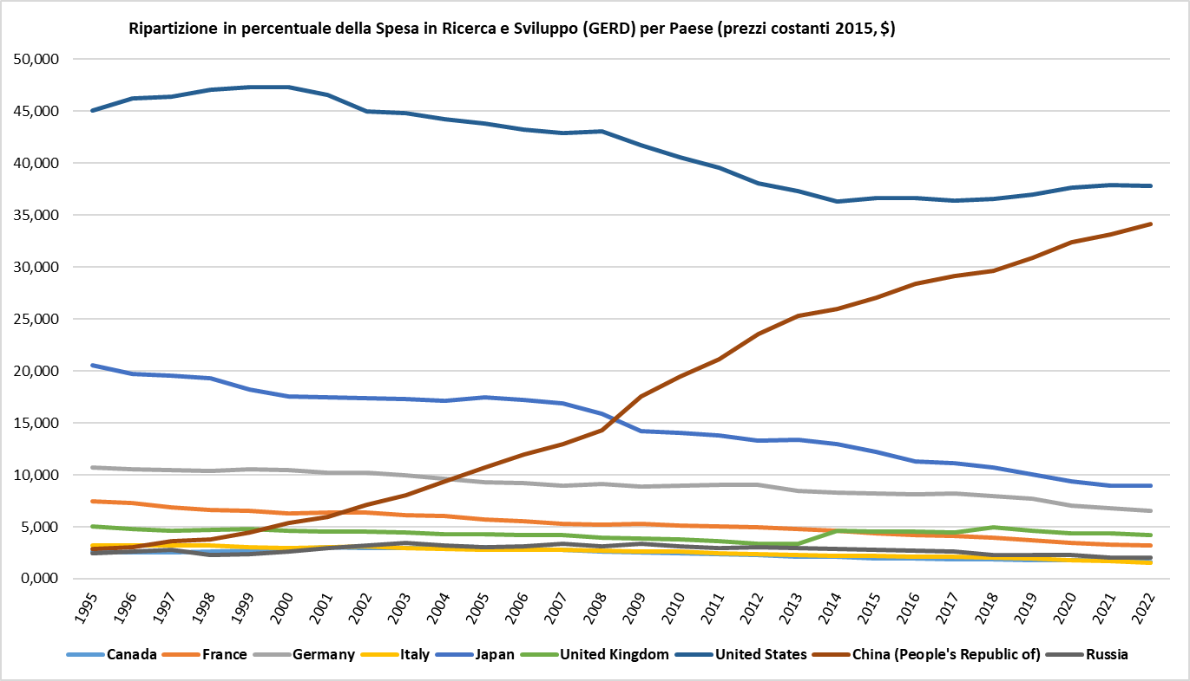
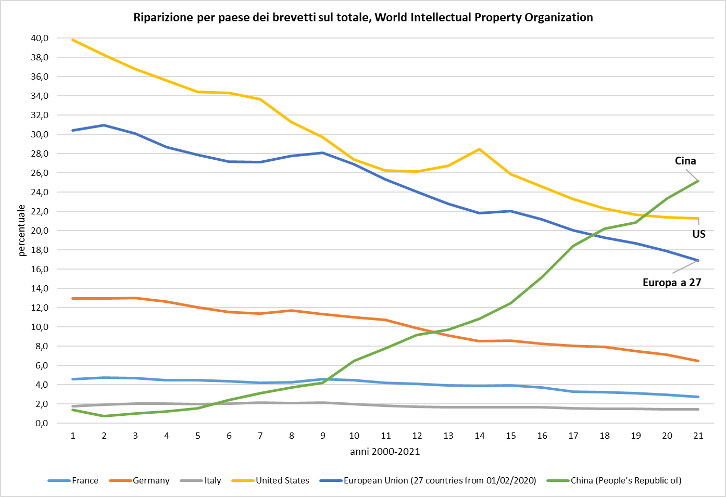
Breve rappresentazione della nuova geografia economica 2

Slide 17
Sintesi breve di US, Europa a 20 e Cina
Confronto US, Europa a 20 e Cina
Area | Motore Principale | Investimenti | Bilancia Commerciale
USA | Consumi (domanda interna) | Buoni ma secondari | Deficit
EU_TWENTY | Equilibrio consumi/investimenti | Bilanciati | Stabile/lievemente positiva
CHINA | Investimenti + export | Molto alti | Surplus crescente

Slide 18
Finanza e PIL

Slide 19
Pil mondiale, capitalizzazione, attivi finanziari, derivati OTC in miliardi di dollari US borse mondiali in mld di dollari US
La distanza tra economia reale (PIL) e mercato finanziario appare sempre più marcata.
Il Pil (linea nera) cresce in modo costante, come la capitalizzazione delle Borse Mondiali (linea verde), con forte crescita dopo il Covid;
Il rapporto capitalizzazione borse mondiali e PIL rimane sempre più alto del PIL reale, con un balzo dopo la crisi Covid.

Slide 20
Rapporto PIL mondiale e attività finanziarie
Il valore dei Derivati OTC e delle attività finanziarie sono incommensurabili e con una crescita esponenziale dopo il 2008:
Attività finanziarie pari 550% del Pil mondiale;
Derivati OTC pari al 750% del Pil mondiale

Slide 21
Distribuzione ricchezza e reddito

Slide 22
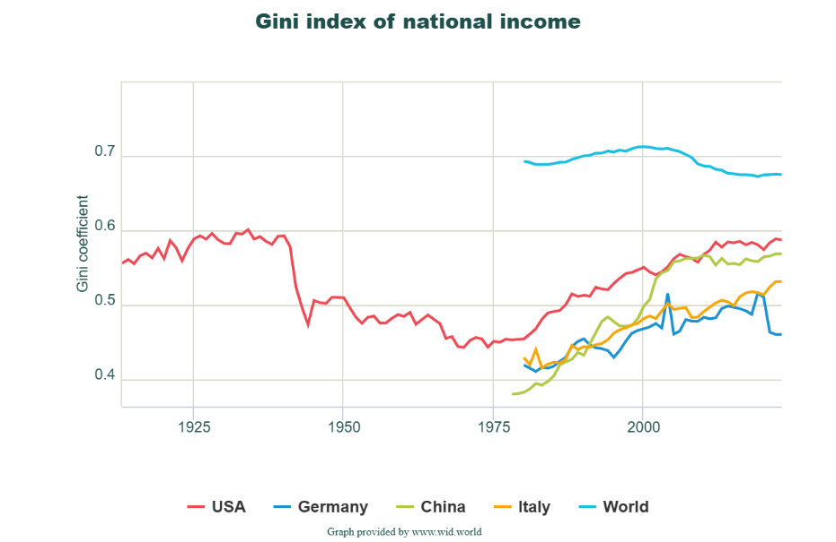
Distribuzione del reddito
La distribuzione del reddito osservata attraverso l’indice GINI:
l’indice Gini del 1929 e quello del 2024 sono quasi coincidenti, favoriti da regimi fiscali privilegiati, dalla riduzione del prelievo tributario per determinate fasce di reddito e, soprattutto, dalla minore capacità dei sindacati di negoziare aumenti salariali
Negli Stati Uniti, l’indice Gini del reddito è passato da poco più di 0,4 nel 1980 a 0,6 nel 2023, un valore prossimo ai livelli del 1929.
Questa tendenza, seppure con valori meno accentuati, è riscontrabile anche in Germania, Cina e Italia.

Slide 23
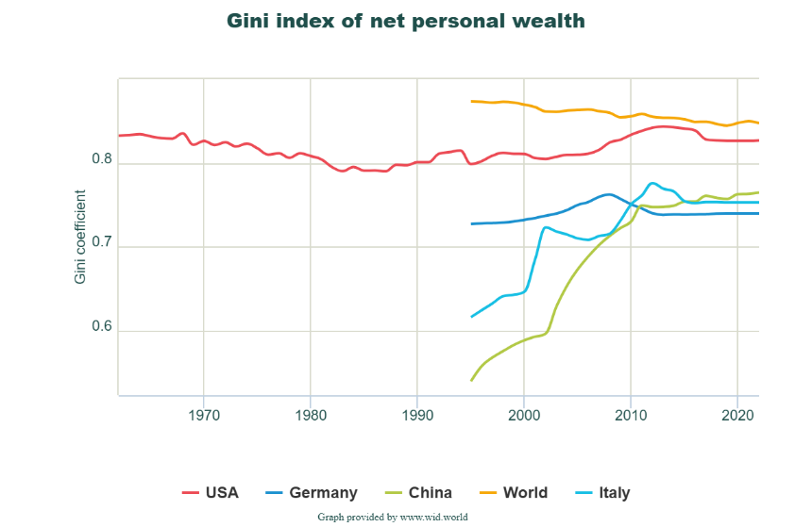
Distribuzione della ricchezza
La concentrazione della ricchezza mostra un’ulteriore polarizzazione.
Attualmente, 2.769 miliardari detengono complessivamente oltre 15.000 miliardi di dollari.
Elon Musk, da solo, possiede un patrimonio di 330 miliardi di dollari, a fronte di una media di 5 miliardi per individuo nella categoria dei super-ricchi (Rapporto Oxfam 2025).
Secondo i dati OCSE, l’1% più ricco degli Stati Uniti controlla il 40,5% della ricchezza nazionale, una percentuale significativamente superiore rispetto agli altri Paesi dell’organizzazione.
In nessun’altra economia avanzata, infatti, l’1% più abbiente detiene più del 27% del patrimonio complessivo nazionale.

Slide 24
Dazi e rischi economici

Slide 25
Dazi e politica economica
L’indebolimento economico degli Stati Uniti tra il 1995 e il 2023 trova ulteriore conferma nell’andamento della bilancia commerciale.
Sebbene il dollaro sia la principale valuta di riferimento mondiale, questo primato è sempre più messo in discussione dall’emergere di nuovi attori economici.
Negli ultimi decenni, gli Stati Uniti hanno rappresentato il principale mercato di sbocco per le esportazioni dei Paesi emergenti ed europei.
Tuttavia, il persistente deficit commerciale nei confronti di tutte le principali aree economiche ha finito per indebolire il ruolo internazionale del dollaro e, più in generale, la solidità dell’economia statunitense, generando tensioni e squilibri socioeconomici interni difficili da gestire.

Slide 26
Moneta e ruolo dollaro

Slide 27
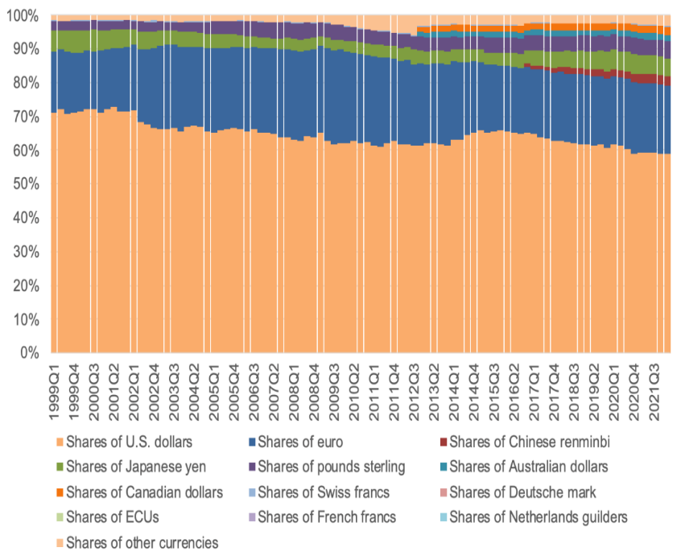
Il dollaro rimane importante ma indebolito
Il dominio del dollaro consente agli Stati Uniti di sostenere ampi disavanzi delle partite correnti, importando molto più di quanto esportano.
Questo meccanismo eleva artificialmente il tenore di vita di una vasta parte della popolazione americana.
Abbassa il costo degli investimenti diretti esteri (IDE) per le aziende statunitensi, favorendone l’espansione globale, e facilita il finanziamento delle operazioni militari USA nel mondo…
Il dollaro sta perdendo potere: la quota di riserve valutarie denominate in dollari è passata dal 71% nel 1999 al 59% nel 2021
E’ importante sottolineare che, nonostante la rilevanza della Cina nel commercio internazionale, lo yuan ricopre ancora un ruolo marginale come valuta di riserva.
In Asia, dove Paesi come il Giappone e la Cina hanno un peso significativo, il dollaro statunitense continua a essere ampiamente utilizzato (circa il 74%).

Slide 28
Domande a cui dare una risposta

Slide 29
Alcune considerazioni su politica economica
L’ideologia MAGA (Make America Great Again) potrebbe configurarsi come una sorta di schema Ponzi contemporaneo, alimentato dall’immissione sistematica di liquidità e criptovalute per rifinanziare debiti e obbligazioni preesistenti.
Sebbene il capitale abbia costruito un codice normativo autonomo (Pistor, 2019), questa autoreferenzialità non lo immunizza da rischi sistemici: bolle speculative o un improvviso Minsky moment.
E’ fondamentale affrontare il nodo della governance monetaria globale.
Il sistema economico internazionale non può continuare a dipendere da una moneta soggetta alle dinamiche politiche e monetarie statunitensi.
Alcune proposte
Gestire l’equilibrio geopolitico tra Stati Uniti, Cina ed Europa, delineando politiche sociali ed economiche capaci di prevenire squilibri destabilizzanti. In particolare,
Cina ed Europa devono diventare economicamente adulte. Non è più sostenibile una crescita basata unicamente sulle esportazioni. Entrambe devono rafforzare la domanda interna e modernizzare il proprio stato sociale.
Le politiche economiche non possono essere delegate al mercato. Le amministrazioni pubbliche devono assumere un ruolo guida nella transizione ecologica e tecnologica.
Capitale e lavoro devono ridefinire il loro equilibrio. L’attuale squilibrio nei rapporti di forza danneggia sia la dinamica della domanda interna sia la propensione agli investimenti produttivi, ostacolando il necessario riassetto dell’economia industriale.

Slide 30
Torna utile, in questo contesto, ricordare le parole di Albert Einstein: «Non è possibile risolvere un problema utilizzando lo stesso tipo di pensiero che si è usato per crearlo».
Roberto Antonio Romano
romano.roberto64@gmail.com

